Slide 1

Az eAEO-STP rendszer
I. fázisának bevezetése
2019. október 1-től
Budapest, NAV Informatikai Intézet
Pro Portorio terem
2019. szeptember 23.

Slide 2
Tartalom – 1. rész
  Bevezetés
  Megvalósítás
  Rendszerkapcsolatok
  EU Ügyfél Portál bejelentkezés
  Beállítások, információk ellenőrzése
  Menürendszer, funkcionalitás
  Az AEO feldolgozás szereplői
  Gazdálkodói képviselet
  AEO vámhatósági feldolgozó helyszínek
  AEO jogosultságok
  eAEO kérelem főbb műveletei
  Regisztráció, üzenet- és folyamatkezelés
  Új kérelem benyújtása – áttekintő nézet
  Konzultáció - Szünet

Slide 3
Bevezetés
  Üzleti aspektus
  Az EU Ügyfél Portál (Generic Trader Portal – GTP) részeként az eAEO-STP alkalmazás egy specifikus ügyfélkapcsolati modulon alapuló informatikai bővítés;
  Az Európai Bizottság által fejlesztett program lehetővé teszi az AEO kérelmek elektronikus benyújtását és a kapcsolódó döntések online üzenetben való megválaszolását.
  Az AEO eljárásokat a vámhatóság továbbra is az EOS rendszerben dolgozza fel.
  Megkülönböztetett vezérlőcsatorna teszi lehetővé a gazdasági szereplők és az illetékes vámhatóság között az elektronikus, valós idejű kommunikációt;

Slide 4
Bevezetés
  EU Ügyfél Portálon az eAEO-STP elérése
  Biztosítja a gazdálkodók részére az általános rendszerbelépést:
  A munkavégzést harmonizált felhasználói felület támogatja;
  A korábban indított központi vámszakmai alkalmazások mellett (pl.: Vámhatározatok - CDMS) újként jelenik meg az eAEO rendszer felhasználói hozzáférés;
  A szolgáltatáshoz kapcsolódást az UUM&DS (Egységes Felhasználókezelő) rendszer biztosítja;
  A tagállami azonosítási és jogosultságkezelő rendszerek végzik el a hitelesítési eljárásokat;
  Beléptetéskor az Ügyfélkapu is szerepet játszik.
Notes:
EU Ügyfél Portálon különböző ügyfélportálok érhetőek el (CDMS, EBTI, eAEO)
Fontos megjegyezni, hogy az eAEO-STP az EU Ügyfélportál része.

Slide 5
Megvalósítás 1. és 2. fázis szerint
  I. Fázis szemléltetése
  Az eAEO-STP alkalmazás főként a benyújtott kérelem feldolgozásán alapul;
Benyújtott kérelem kezelése
Benyújtott kérelem egyeztetése
AEO kérelem egyeztetése
AEO engedély egyeztetése

Slide 6
Megvalósítás 1. és 2. fázis szerint
  I. Fázis (2019.10.01-től)
  A szolgáltatás lehetővé teszi az új AEO engedély iránti kérelem és az azzal kapcsolatos egyéb kérelmek, beadványok létrehozását gazdálkodói rögzítés eredményeként;
  Az AEO kérelmek és engedélyek eljárásainak kezdeményezésekor a gazdálkodóknak lehetősége van más integrált EOS szoftverkomponensek követelményeinek használatára is (pl.: EORI);
  Számos egyéb funkció támogatja az új kérelem létrehozását, ilyenek például a baloldali menüben:
  beadvány keresése, tervezet készítése, mellékletek kezelése.

Slide 7
Megvalósítás 1. és 2. fázis szerint
  II. Fázis (2019. 12.15-től)
  A gazdálkodói AEO kezelés összes művelete teljesen elektronizált bejelentési, egységes adatküldési,- és fogadási nyilvántartási környezetre vált át;
  A vámhatósági folyamatkezelés szintén elektronikus kommunikációval teljesül;
  Bármilyen művelet kulcsa az eAEO-STP alkalmazásban lesz;
  Az AEO eljárások teljes egészére megnyílik az út az ügyek gyors és egyszerű intézése előtt;

Slide 8
Megvalósítás 1. és 2. fázis szerint
  Átmeneti időszak alkalmazása
  Az átmeneti időszak 2019. október 1-jétől kezdődik;
  Maximum 60 nap (2019. november 29. ide tartozik);
  Ha egy folyamat papír alapon kezdődött el, akkor papír alapon folytatódik;
  Ha egy folyamat az eAEO-STP alkalmazásban indult, akkor a továbbiakban is elektronikus marad;
  Utolsó papír alapú kérelem benyújtás ideje 2019. szeptember 30.;
  A fenti benyújtott kérelemre 30 nap a vámhatósági válaszidő;
  Kiegészítő információ beküldésére további 30 nap áll a gazdálkodó rendelkezésére.

Slide 9
Megvalósítás 1. és 2. fázis szerint
  Átmeneti időszakban vámhatósági közreműködés
  AEO kérelemhez kiegészítés/ módosítás/ törlés (tervezett vagy közzétett formák szerint);
  Kötelező egyeztetés kapcsán kiegészítés/ érvénytelenítés;
  Visszavonás előtt a meghallgatáshoz való jog kiegészítése/ módosítása;
  Akadályozó információ kiegészítése;
  Kibocsájtási határidő meghosszabbítása.
  Átmeneti időszak után
  A vámhatósági ügyintéző a szeptember 30-ig, papír alapon benyújtott kérelmek kapcsán már nem végezheti el a fenti műveleteket.

Slide 10



Rendszerkapcsolatok
Gazdálkodó
Vámhatóság
eAEO
-STP
EOS
CDCO
  Az eAEO-STP alkalmazás csakis és kizárólag az EOS rendszerrel kommunikál, más háttérrendszerrel nem kerül kapcsolatba;
  A rögzítést szótártörzs kezelés támogatja;
  Az EORI adatok valós idejű megjelenítése elérhető;

Slide 11
Rendszerkapcsolatok
  Az eljárás lényege
  A gazdálkodó papíralapú bejelentés helyett kitölt egy űrlapot a web böngésző segítségével és a küldés gombra kattintva rendszer útján megküldi a bejelentését a vámhatóságnak;
  Az illetékes vámhatósági munkaállomásra egy új üzenet érkezik - amint a pénzügyőr az EOS rendszerhez csatlakozik, lehetősége lesz tartalom feldolgozására és a döntésnek megfelelő válaszra;
  Az eAEO-STP üzletviteli folyamatok egymásra épülnek, ezek legfőbb célja az AEO engedély megszerzése.

Slide 12
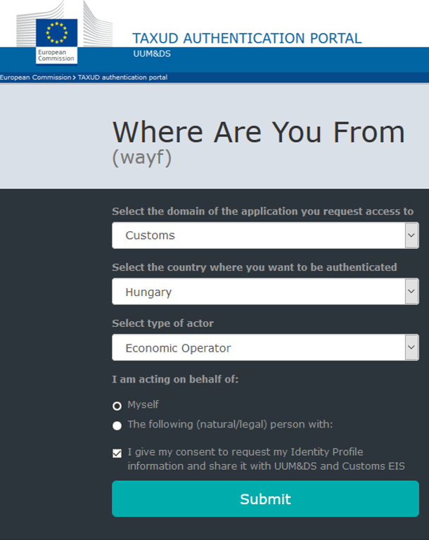
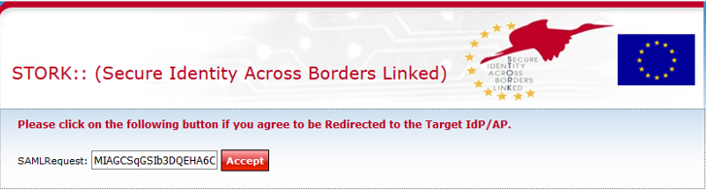
Az EU Ügyfél Portálra bejelentkezés
  Éles rendszerbe történő bejelentkezés folyamata
  Elérhetőség: https://customs.ec.europa.eu/gtp/
                Támogatott böngészők!
                Google Chrome;
                Mozilla Firefox!
Notes:
GTP = General Trade Portal access to eAEO and eBTI
https://customs.ec.europa.eu/gtp/

Slide 13

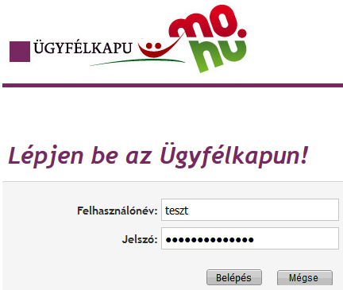
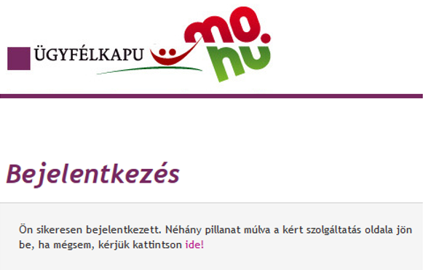
Az EU Ügyfél Portálra bejelentkezés
  Éles rendszerbe történő bejelentkezés folyamata

Slide 14
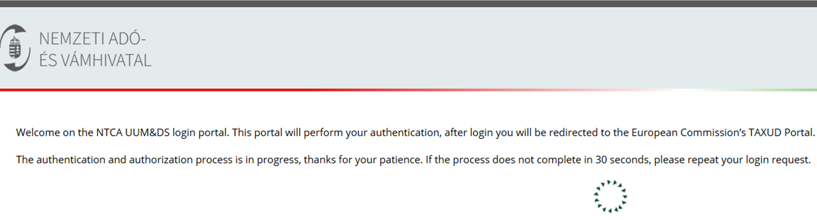
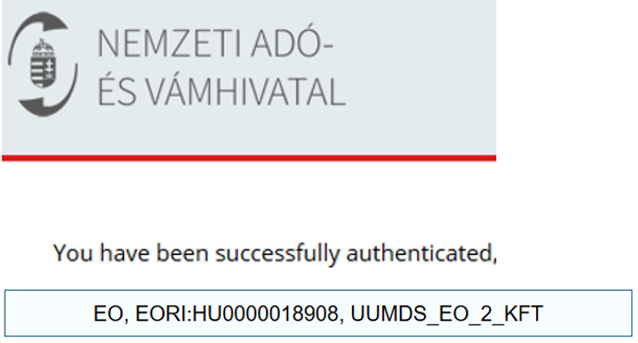
Az EU Ügyfél Portálra bejelentkezés
  Éles rendszerbe történő bejelentkezés folyamata

Slide 15
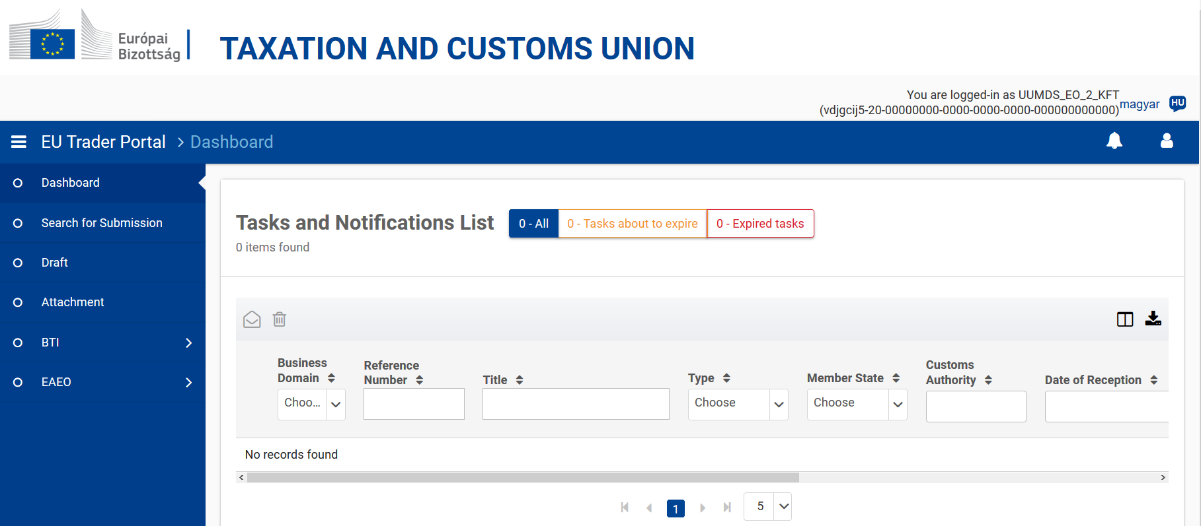
Az EU Ügyfél Portálra bejelentkezés
  Alapképernyő éles rendszerbe bejelentkezéskor

Slide 16
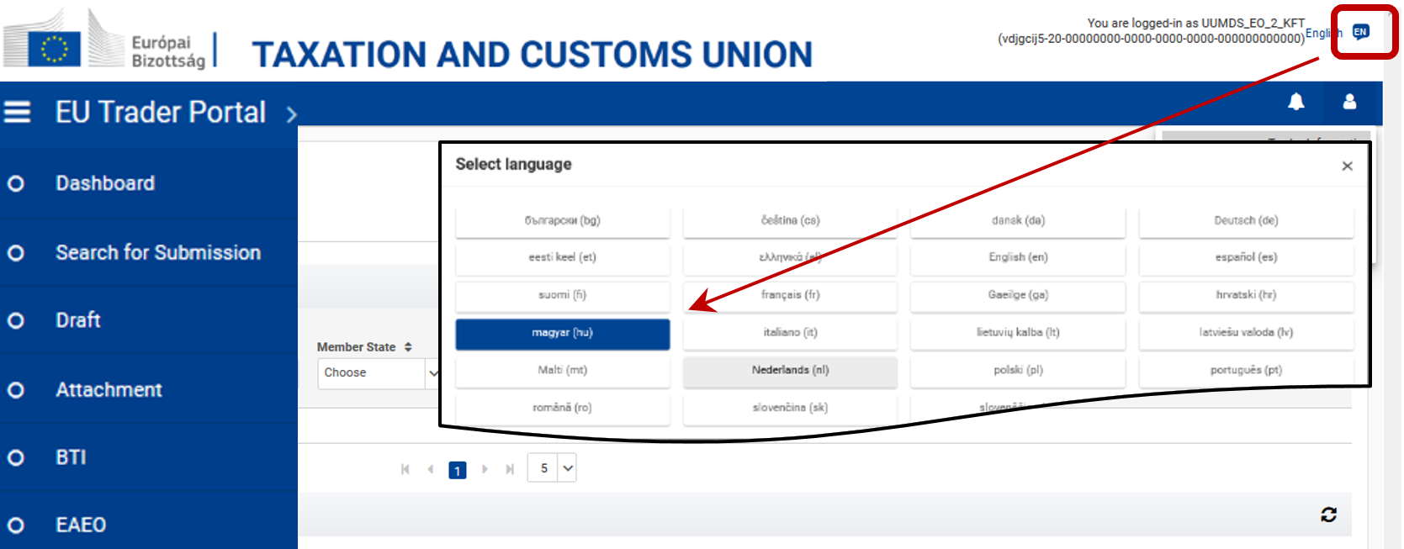
Beállítások, információk ellenőrzése
  Az eAEO-STP kezelőfelületének beállításai
  Nyelv kiválasztása

Slide 17
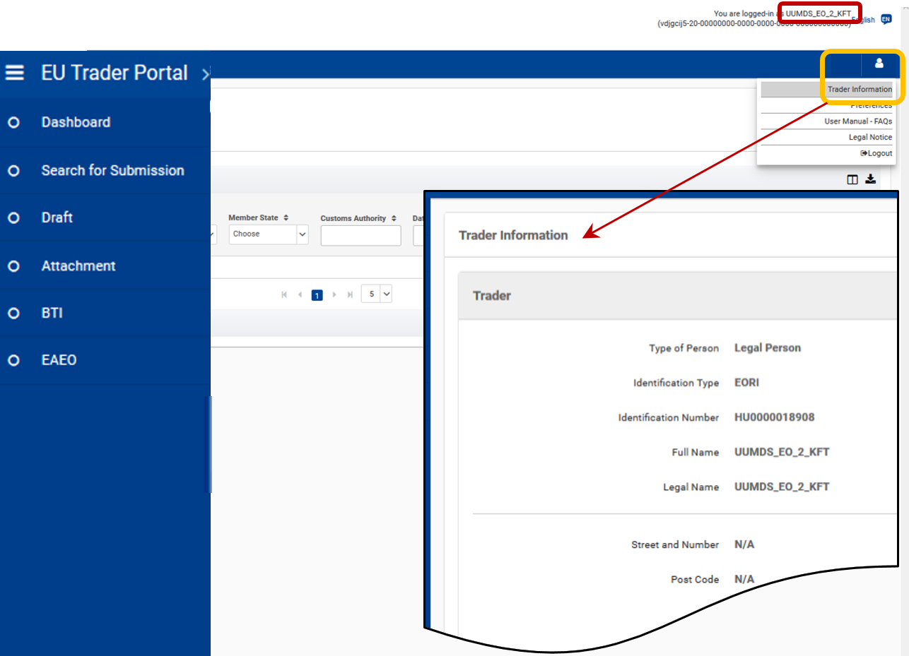
Beállítások, információk ellenőrzése
  Az eAEO-STP alkalmazás alapképernyője
  Gazdálkodói információk elhelyezkedése/ megjelenítése

Slide 18
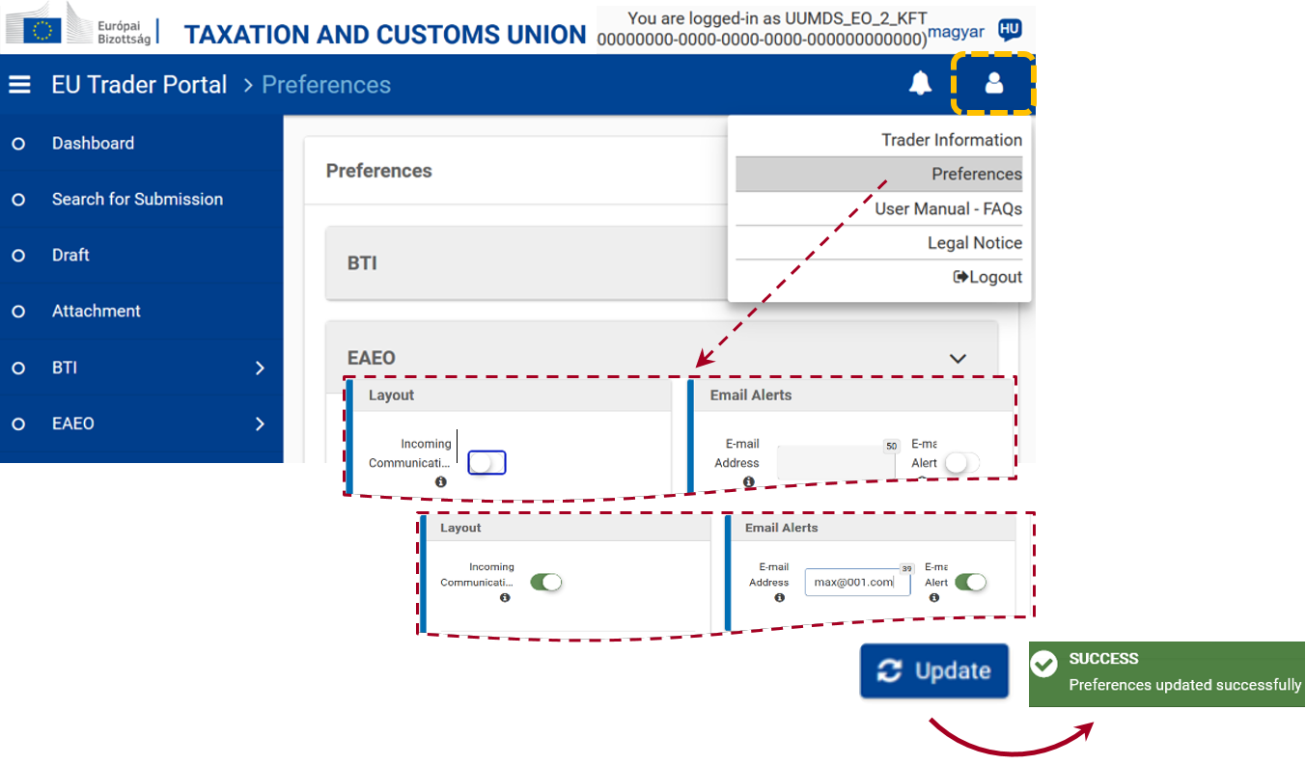
Beállítások, információk ellenőrzése
  Az eAEO-STP alkalmazás alapképernyője
  E-mail értesítések beállítása
  Csak érvényes e-mail cím rögzíthető!
Felhasználói
menü
Beállítások
Elrendezés
Figyelmeztető e-mail beállítása
Bejővő közlemények
E-mail cím

Slide 19
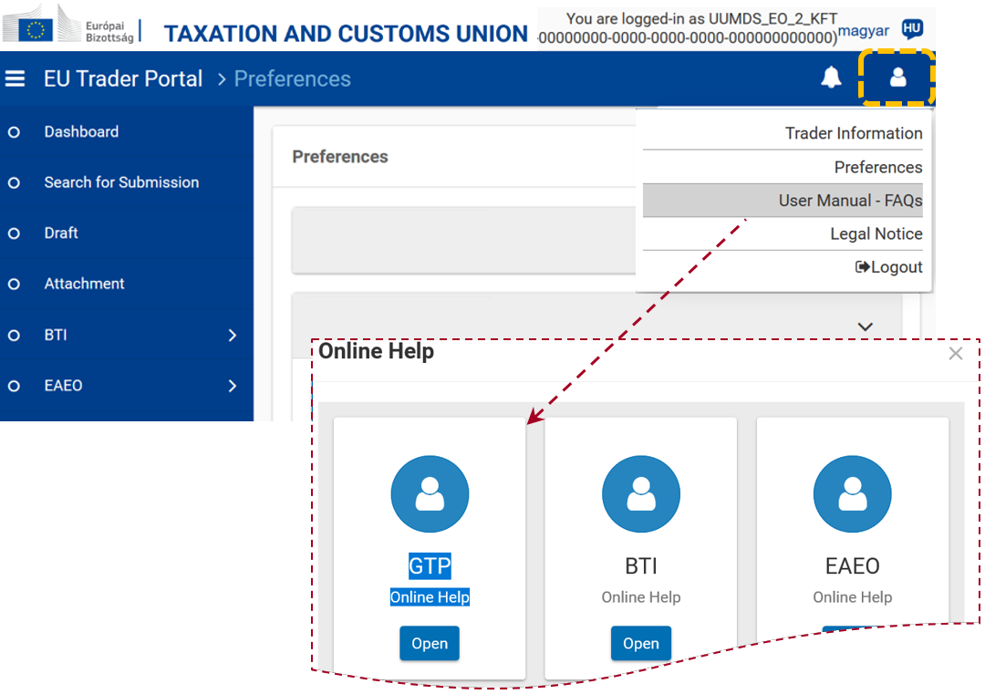
Beállítások, információk ellenőrzése
  Az eAEO-STP alkalmazás alapképernyője
  EU Ügyfél Portál (GTP) kézikönyve - online segítség
  GY.I.K

Slide 20

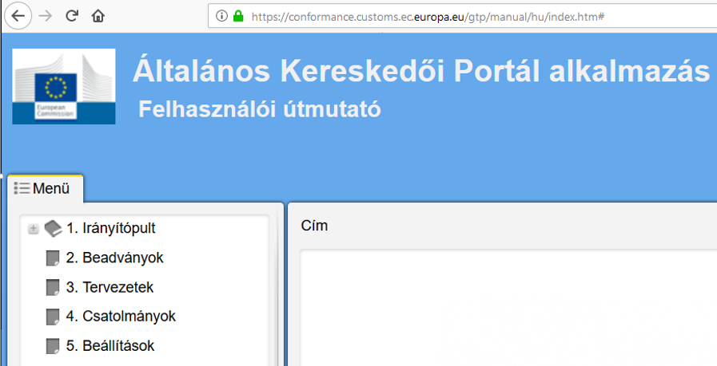
Beállítások, információk ellenőrzése
  Az eAEO-STP alkalmazás alapképernyője
  EU Ügyfél Portál (GTP) kézikönyvének menürendszere

Slide 21
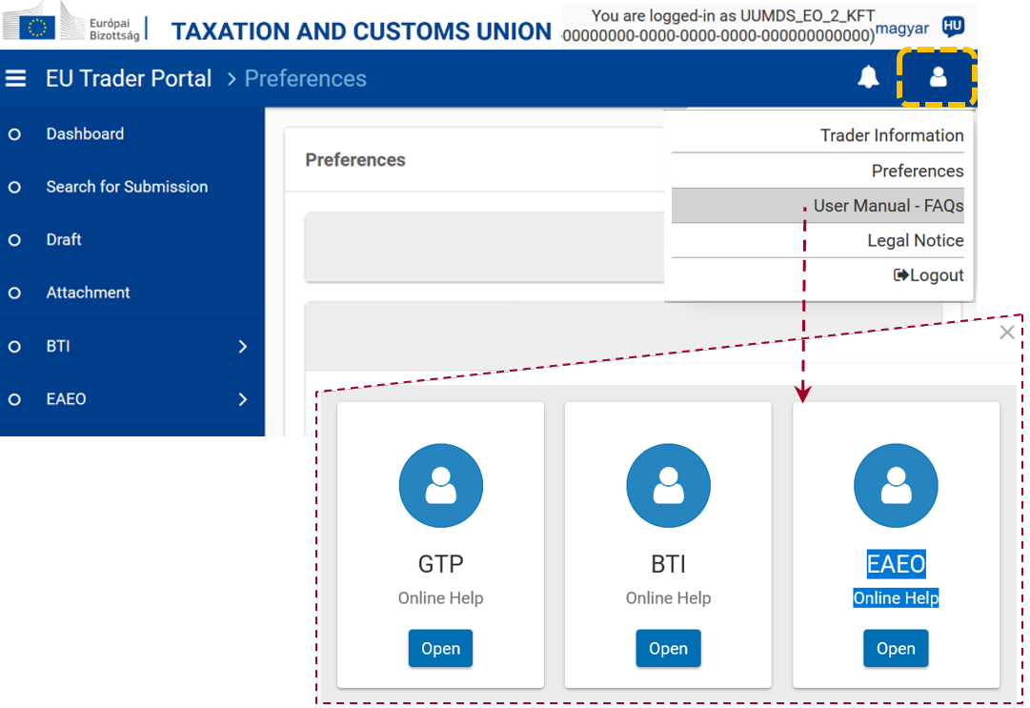
Beállítások, információk ellenőrzése
  Az eAEO-STP alkalmazás alapképernyője
  Az eAEO(STP) kézikönyve - online segítség

Slide 22
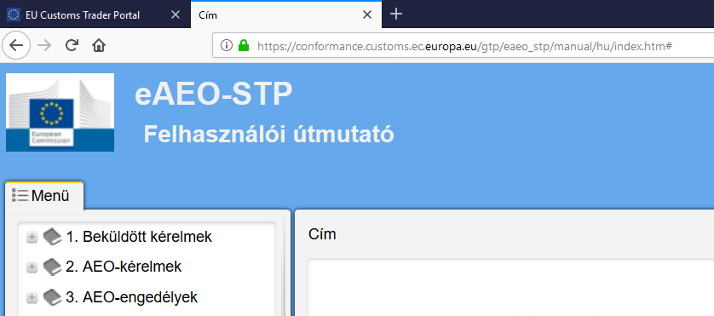
Beállítások, információk ellenőrzése
  Az eAEO-STP alkalmazás alapképernyője
  Az eAEO (STP) felhasználói útmutató menürendszere

Slide 23
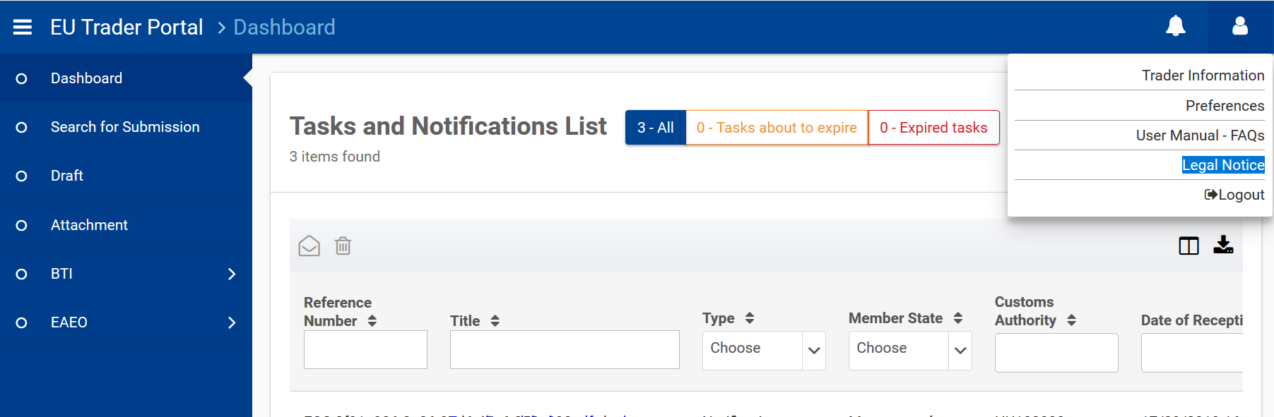
Beállítások, információk ellenőrzése
  Az eAEO-STP alkalmazás alapképernyője
  Jogi nyilatkozat párbeszédablak elérhetősége

Slide 24
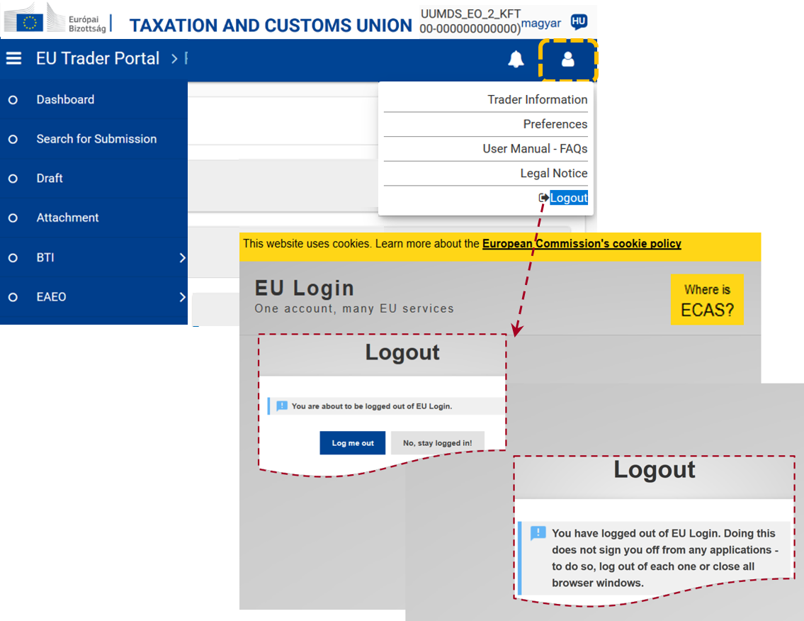
Beállítások, információk ellenőrzése
  Az eAEO-STP alkalmazás alapképernyője
  Szabályos kijelentkezés a programból (2 lépésben)

Slide 25
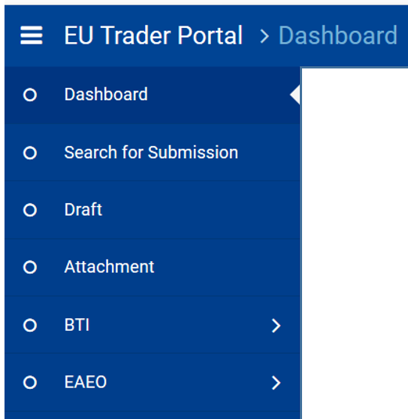
Menürendszer, funkcionalitás
  Az EU Ügyfél Portál menürendszere
Irányítópult
Beadvány keresése
Tervezet
Melléklet (Csatolmányok)
eAEO munkafelület

Slide 26
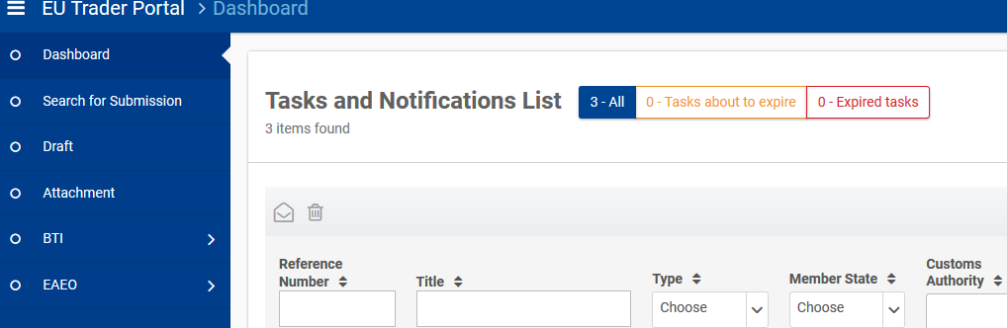
Menürendszer, funkcionalitás
  Irányítópult felületének ismertetése
  Állapotszűrők megjelenítése
  Meglehetősen népszerű menü munkavégzéskor.
  Állapotszűrő beállításai:
Összes (feladat)
Hamarosan lejáró feladatok
Lejárt határidejű feladatok
Minden értesítés és feladat
Következő hét határidős feladatai
Lejárt határidős feladatok

Slide 27
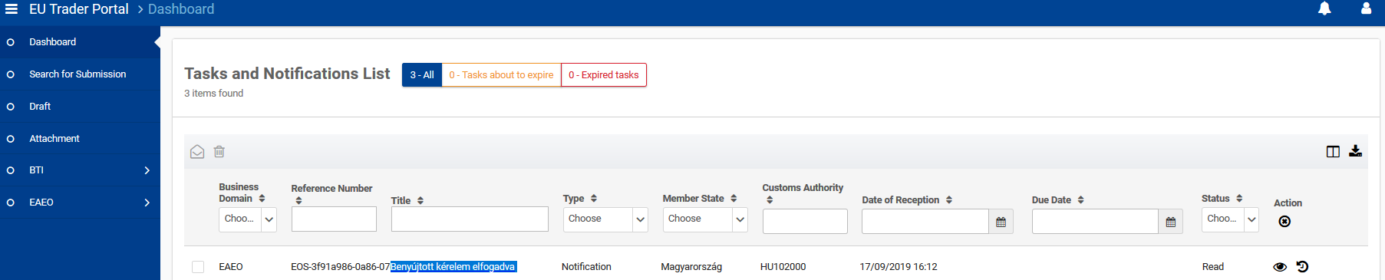
Menürendszer, funkcionalitás
  Irányítópult felületének ismertetése
  Táblaszűrők
Feladatok és értesítések listája
Esedékesség napja
Üzleti terület
Tagállam
Állapot
Hivatkozási szám
Vámhatóság
Cím
Beérkezés napja
Típus
Notes:
Üzleti terület – Értesítések és feladatok szűrése üzleti terület szerint (több elem is kijelölhető).
Hivatkozási szám – Értesítések és feladatok szűrése hivatkozási szám alapján (szövegbevitel: min. 3 karakter).
Cím – Értesítések és feladatok szűrése cím alapján (szövegbevitel: min. 3 karakter).
Típus – Értesítések és feladatok szűrése típus szerint, értesítés vagy feladat lehet (több elem is kijelölhető).
Tagállam – Értesítések és feladatok szűrése tagállam szerint (több elem is kijelölhető).
Vámhatóság – Értesítések és feladatok szűrése vámhatóság szerint (több elem is kijelölhető).
Beérkezés napja – Értesítések és feladatok szűrése a beérkezés napja szerint (dátumtartomány).
Esedékesség napja – Értesítések és feladatok szűrése az esedékesség napja szerint (dátumtartomány).
Állapot – Értesítések és feladatok szűrése állapot alapján (több elem is kijelölhető).

Slide 28
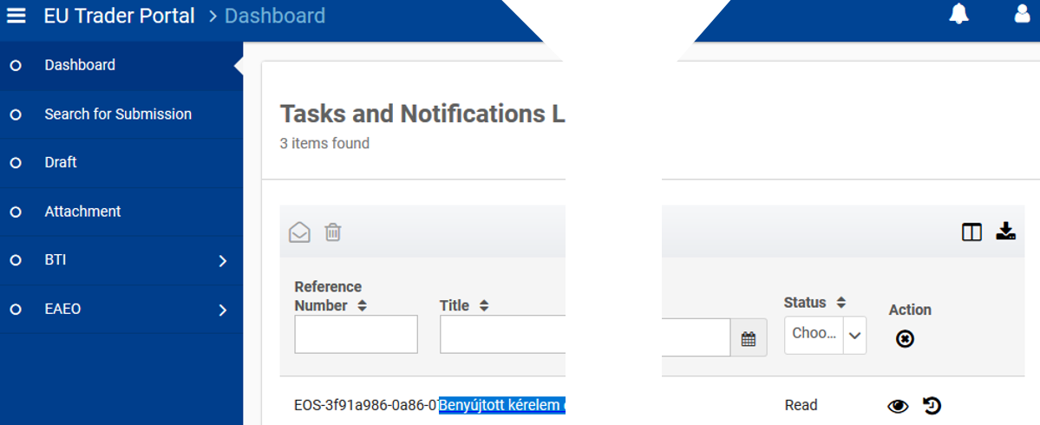
Menürendszer, funkcionalitás
  Irányítópult felületének ismertetése
  Táblaszűrők
Értesítési csengő
(olvasatlan értesítések előugró ablaka)
Oszlopok megjelenítése, elrejtése
Művelet
(össze szűrő törlése )
Exportálás CSV-fájlba
Törlés
Részletek megtekintése
Megjelölés olvasottként, olvasatlanként
(a kijelölt értesítések törlése)
Időrendi nézet
megnyitása

Slide 29

Az AEO feldolgozás szereplői
  A munkafolyamatok rugalmas kezelése érdekében javasolt a képviseleti szinteket időben behatárolni.
Gazdálkodó
Vámhatóság
Képviselet
Gazdálkodó
Vámhatósági szerepkör
1. szintű | Gazdálkodó meghatalmazott alkalmazottja;
1. szintű | Vámjogi képviselő (szerződéses viszony alapján);
2. szintű | Vámjogi képviselő alkalmazottja;
Fogadó vámhatóság (RCA)
Döntéshozó vámhatóság (DTCA)
  NAV környezetben a két szerepkör egyesül, a feldolgozó helyszínek mindkét szerepkört alkalmazzák.
Notes:
--- Olyan személy, szervezet vagy rendszer, amely szerepet játszik a tevékenységek kezdeményezésében vagy interakciójában;
Például egy értékesítési képviselő, aki utazik, hogy meglátogassa az ügyfeleket.
A szereplők lehetnek belső vagy külső szervezetek.
Az autóiparban az eredeti berendezésgyártót egy autóipari márkakereskedőnek tekintik, aki kapcsolatba lép az ellátási lánc tevékenységeivel.

Slide 30
Gazdálkodói képviselet
  A munkafolyamatok képviseleti szintjeinek megkülönböztetése gazdálkodói aspektusból

Slide 31
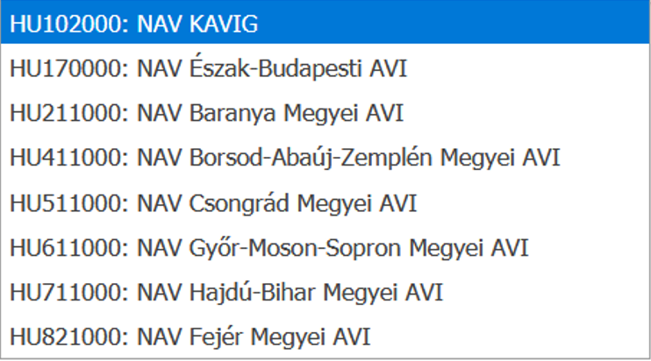
AEO vámhatósági feldolgozó helyszínek
  A gazdálkodói AEO beadványok kezelésében illetékes adó,- és vámhivatali igazgatóságok a következők.

Slide 32
AEO jogosultságok
  A feldolgozás egyes eljárásait három jogosultság irányítja, ezek a gazdálkodói oldalon (STP) a következők:
Üzleti profilok definiálása az eAEO-STP alkalmazáshoz | Megnevezés | Leírás
AEO_MANAGE_SUBM_APPL | eAEO-STP Application Submission profile | eAEO-STP kérelmet benyújtó Kérelem adatok benyújtását és az adatok megtekintését biztosítja az eAEO-STP-ben.
AEO_MANAGE_APPL | eAEO-STP Application Management profile | eAEO-STP kérelmet kezelő Kezelheti a kérelem adatait (végezhet módosítást, visszavonást, valamint kiegészítő információt adhat meg, a tervezett határozatot megalapozó válaszokat adhat) és megtekintheti a kérelemmel kapcsolatos információkat az eAEO-STP-ben.
AEO_MANAGE_AUTH | eAEO-STP Authorisation Management profile | eAEO-STP engedélyt kezelő Kezelheti az engedély adatait, valamint megtekintheti a kérelem és az engedély adatokat az eAEO-STP-ben.

Slide 33
  eAEO kérelem főbb műveletei
BENYÚJTÁS
  Az üzenetküldést az eAEO-STP rendszerből generálja a gazdálkodó;
  Az EOS rendszerbe érkező üzenet egy kérést eredményez;
  A gazdálkodói kérésre egy „feladat” értesítés jön létre.
  Egy értesítés üzenet küldője a vámhatóság EOS rendszere;
  Egy „informatív” értesítés érkezik a gazdálkodóhoz, melyben a vámhatóság döntése szerepel;
  A kezdeményezés/ információ kérés egy „feladat” értesítést jelent.
Gazdálkodó
Vámhatóság
ÉRTESÍTÉS
Gazdálkodó
Vámhatóság

Slide 34
  Regisztráció, üzenet- és folyamatkezelés
  Az AEO regisztráció lényeges változásai:
  Papír alapú AEO feldolgozás kezdeményezése (jelen)
  A kérelem feldolgozásának elindítása azt követően jön létre, hogy az ügyfél eljárást kezdeményez.
    Amennyiben az AEO kérelem nem fogadható be, akkor annak informatikai feldolgozására nem kerül sor;
    Amennyiben a befogadás létrejött, AEO számgenerálás kezdődött és létrejött a nyilvántartásba vétel;
  eAEO feldolgozás kialakulása (2019. október 1-től)
  Egy EOS üzleti objektum épül be a feldolgozás rendszerébe.
    Az elfogadási szakaszban a Benyújtott kérelem egy kérelem javaslatot képvisel;
    Globális egyedi azonosítót generál a program azonosítás céljából → a Benyújtott kérelem egyedi azonosítója az ún. Protokoll hivatkozási szám lesz.

Slide 35
  Regisztráció, üzenet- és folyamatkezelés
  eAEO feldolgozás folytatása – értesítések böngészője
  A gazdálkodói kérelem javaslat mentése után a vámhatóság EOS AEO rendszere üzenetet kap értesítés formájában.
    Az értesítés a következő paramétereket tartalmazza:
    Értesítés (tranzakció) dátuma;
    Azonosító: Protokoll hivatkozási szám
    Értesítés típusa - célrendszer EOS - példák:
      Új benyújtott kérelem;
      Kérés benyújtott kérelem módosítására;
      Értesítés benyújtott kérelem érkeztetéséről
    Értesítés típus - eAEO-STP a célrendszer - példák:
      Értesítés benyújtott kérelem befogadásáról;
      Válasz benyújtott kérelem módosítása iránti kérésre;
      Értesítés benyújtott kérelem befogadásáról.

Slide 36
  Regisztráció, üzenet- és folyamatkezelés
  eAEO feldolgozás folytatása – értesítések böngészője
    EORI szám;
    Státusz (pl: Kezelt, Függőben lévő);
    Részletek megtekintésekor látható lesz a Benyújtott kérelem hivatkozási száma (pl.: HU 199)
    Protokoll hivatkozási szám rendeltetése
      Az EOS automatikusan hozzárendeli a benyújtott kérelem fogadásakor rögzített rekordokhoz;
      Ha az elfogadási folyamat pozitív döntéshez vezet, akkor a Benyújtott kérelem elfogadása;
      A következő művelet az EOS rendszerben az AEO kérelem generálása;
      Az AEO feldolgozás az engedély kiadásáig folytatható.

Slide 37
  Regisztráció, üzenet- és folyamatkezelés
  Összefoglaló a változás jellemzőiről (1)
  Papír alapú feldolgozás kivonása az AEO feldolgozásból
  Az AEO kérelem és engedély kezeléssel összefüggő főbb kapcsolatok/ rendszerek 2019. október 1-től.
AEO
❶GTP--- ❷ STP - ❸ eAEO modul
EORI
EOS
GTP
STP
e
AEO
MRA
PAPÍR
ADMIN
PAPÍR
ADMIN
  AEO kérelem
  AEO engedély
Vámhatóság
Gazdálkodó
Notes:
Az új rendszer lényege:
Gazdálkodói eAEO munkakörnyezet beiktatása;
Vámhatóság EOS alkalmazás módosítása

Slide 38
  Regisztráció, üzenet- és folyamatkezelés
  Összefoglaló a változás jellemzőiről (2)
  eAEO sajátosságok
  A rendszer mezőinek megjelenítése az EOS nyilvántartás elrendezési metodikáját követi;
  A vámhatósági hivatali szerepkörök alkalmazása egységesített módon történik;
  Nem egy személyhez kötött feladatvégzés fog történni, hanem az illetékes adó- és vámhivatal végzi az elbírálási tevékenységet;
  EOS funkciók
  Többnyire megmaradt a régi működési mechanizmus;
  Új funkció az „eAEO-értesítések mutatása”
Notes:
Az új rendszer lényege:
Gazdálkodói eAEO munkakörnyezet beiktatása;
Vámhatóság EOS alkalmazás módosítása

Slide 39
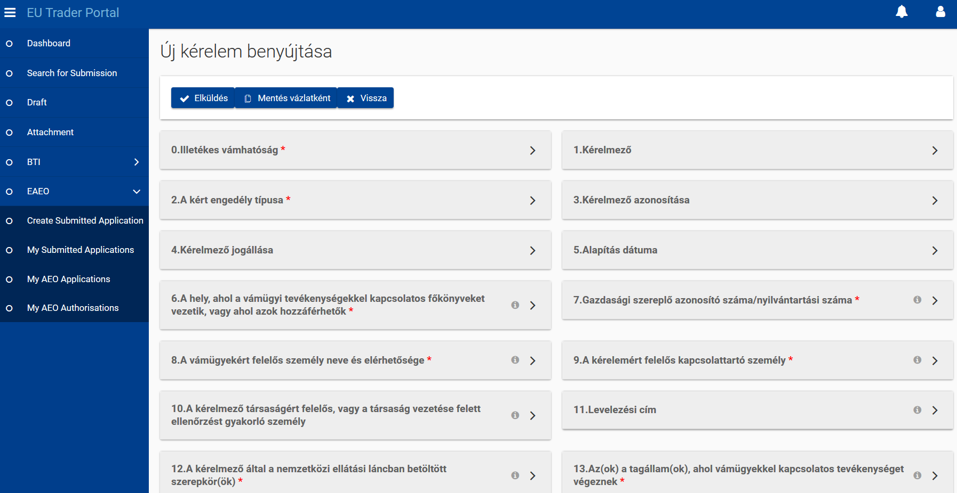
  Új kérelem benyújtása – áttekintő nézet
  Új kérelem benyújtásához adatrögzítés megkezdése (1)
  A * jelölés a mezők kötelező kitöltésére utal.
A mezők mellett található „>” nyílra kattintás után a mező tartalma aktív lesz, megkezdődhet az adatok begépelése.

Slide 40
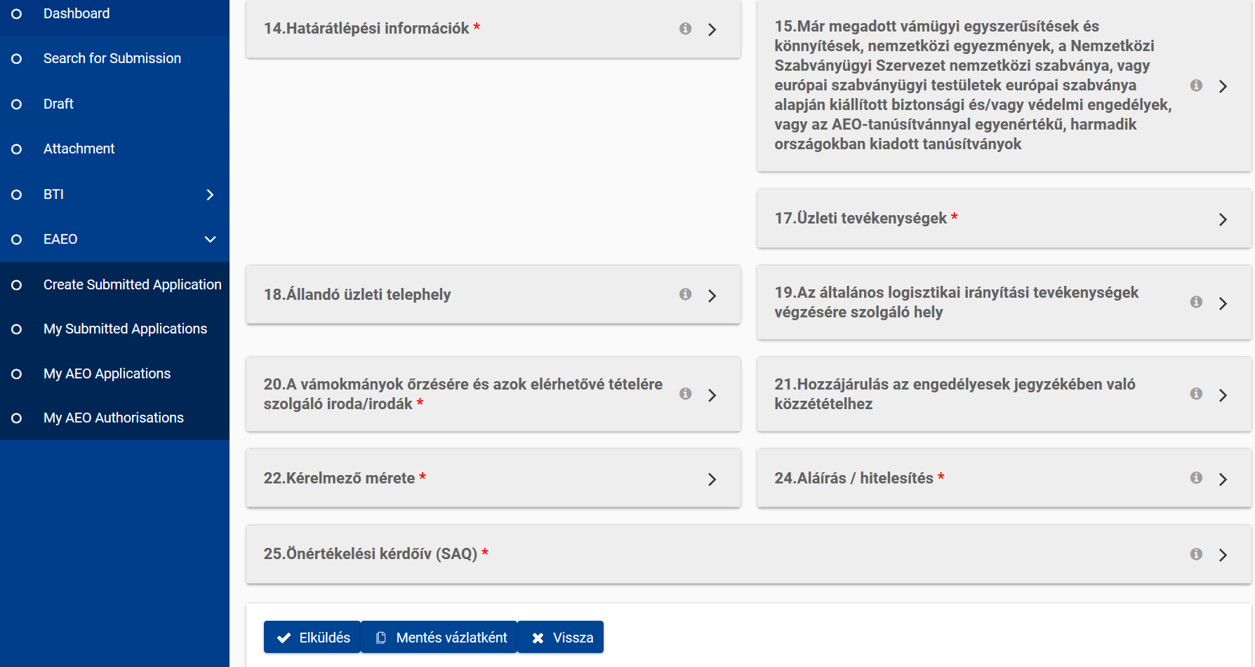
  Új kérelem benyújtása – áttekintő nézet
  Új kérelem benyújtásához adatrögzítés megkezdése (2)
  Az „Elküldés” nyomógomb elindítja a kérelem benyújtását.
Az „Elküldés” gomb lenyomása után az EOS rendszer értesül a beadványról, emellett a kérelem letárolódik a „Benyújtott kérelmeim” menüben és.
A „Vissza” nyomógomb a rögzítés befejezését eredményezi.

Slide 41

Köszönöm a figyelmet!

